Slide 1
πengine
THE COMPUTER
ENGINEERING
DESIGN

Slide 2
πengine
INDEX
0. Idea
1. Feedback
2. 2nd determined
material
3. Manufacturing
instrument

Slide 3
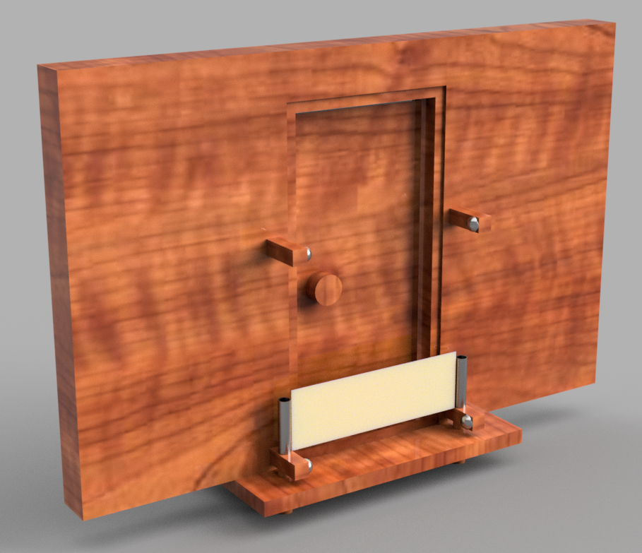
πengine
Idea

Slide 4
πengine
Feedback 1
아이디어는 좋으나 기술적으로 간단
차단막이 작동하지 않는
예외 사항 추가
안전사고 , 긴급상황 대비
음성 출력 시스템 추가

Slide 5
πengine
Feedback 2
차단막은 자동 시스템
문은 자동으로 닫히지 않음
기존 여닫이 문의 자동화

Slide 6
πengine
Result
1. 실린더로 차단막을 올려 객체의 진입을 방해
화재 시 센서에 의해 인터럽트 동작
3. 앰프 모듈을 통해 경고음을 추가

Slide 7
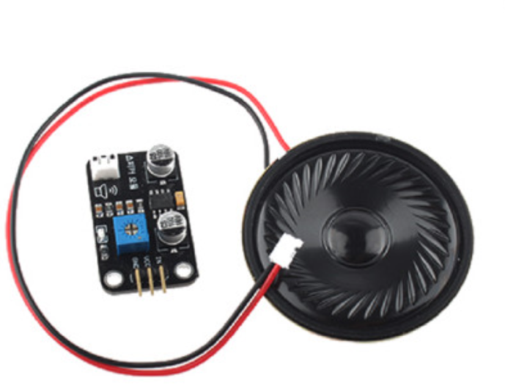
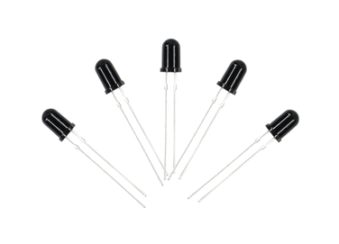
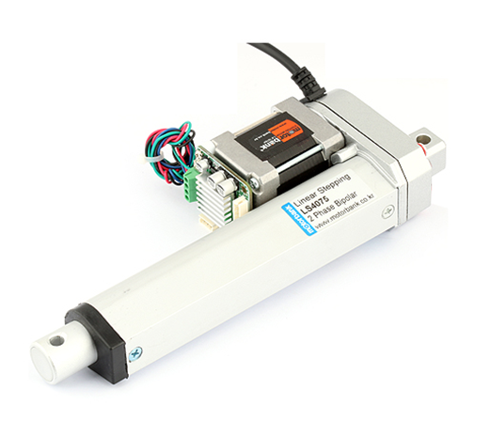
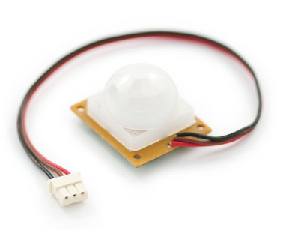
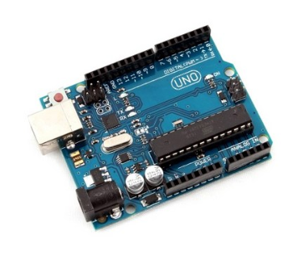
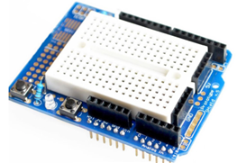
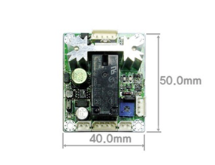
πengine
2nd determined material

Slide 8

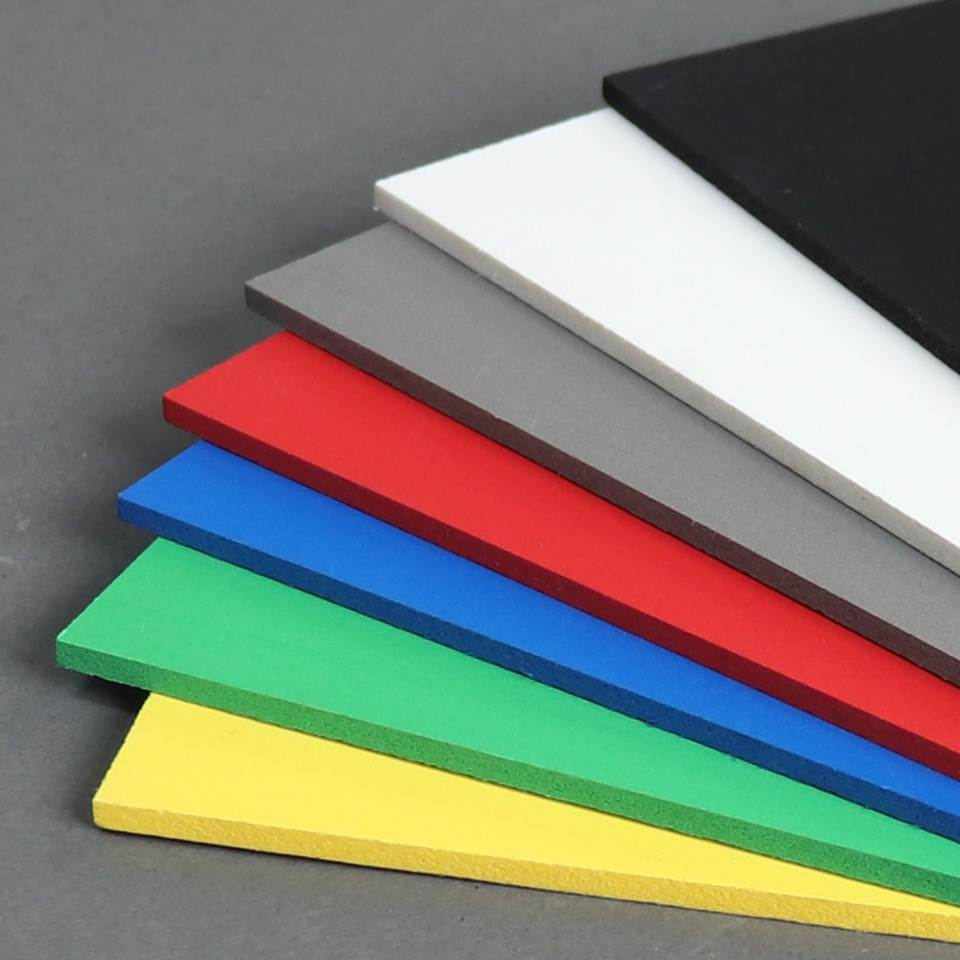
πengine
Manufacturing instrument
차폐막

Slide 9
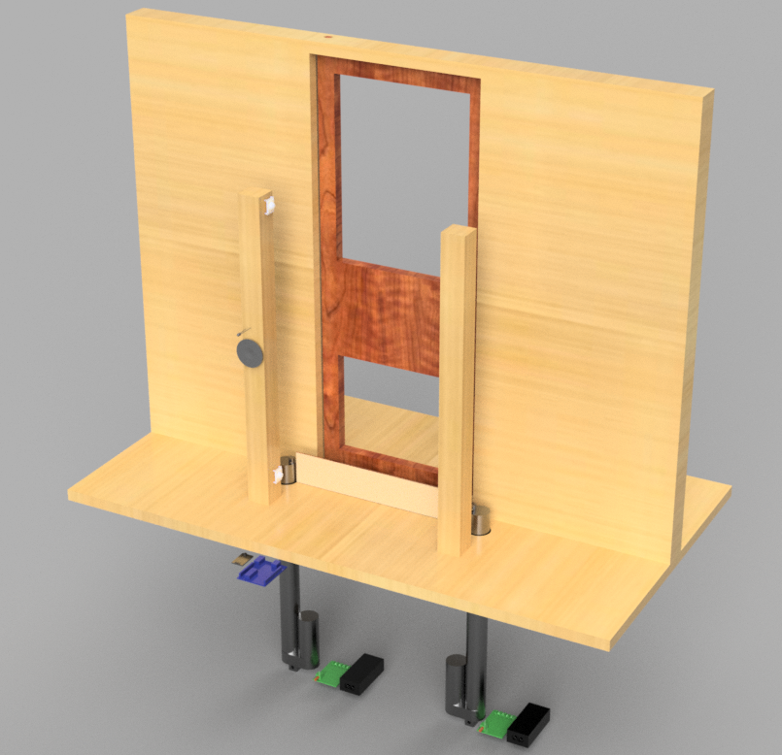
πengine
Result

Slide 10
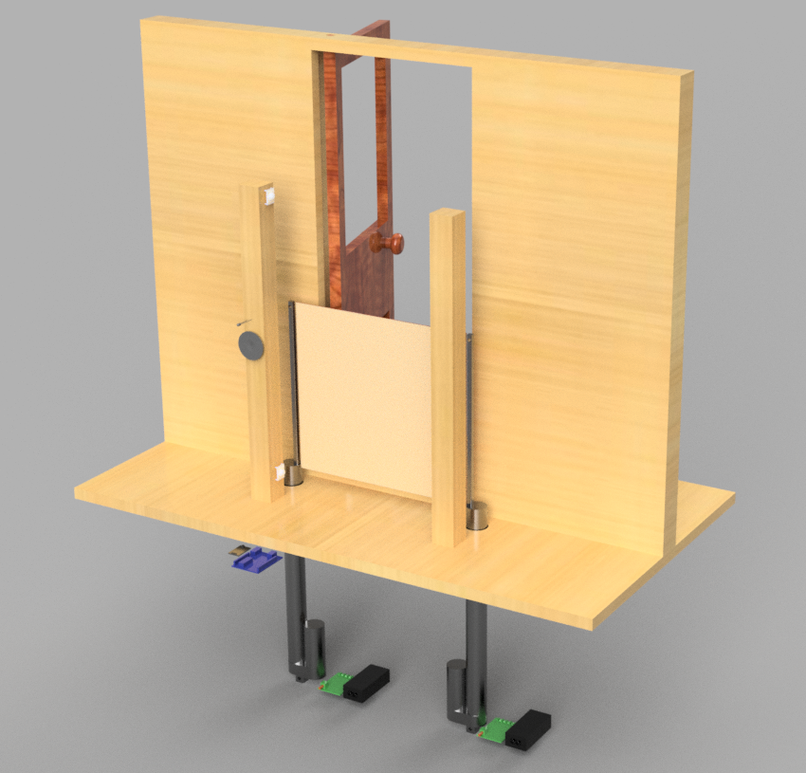
πengine
Result

Slide 11
πengine
고생한 팀원들
모두 감사합니다.

